Slide 1
Covid-19 läget
Helena Ernlund, Infektionsläkare
f d smittskyddsläkare
220922

Slide 2
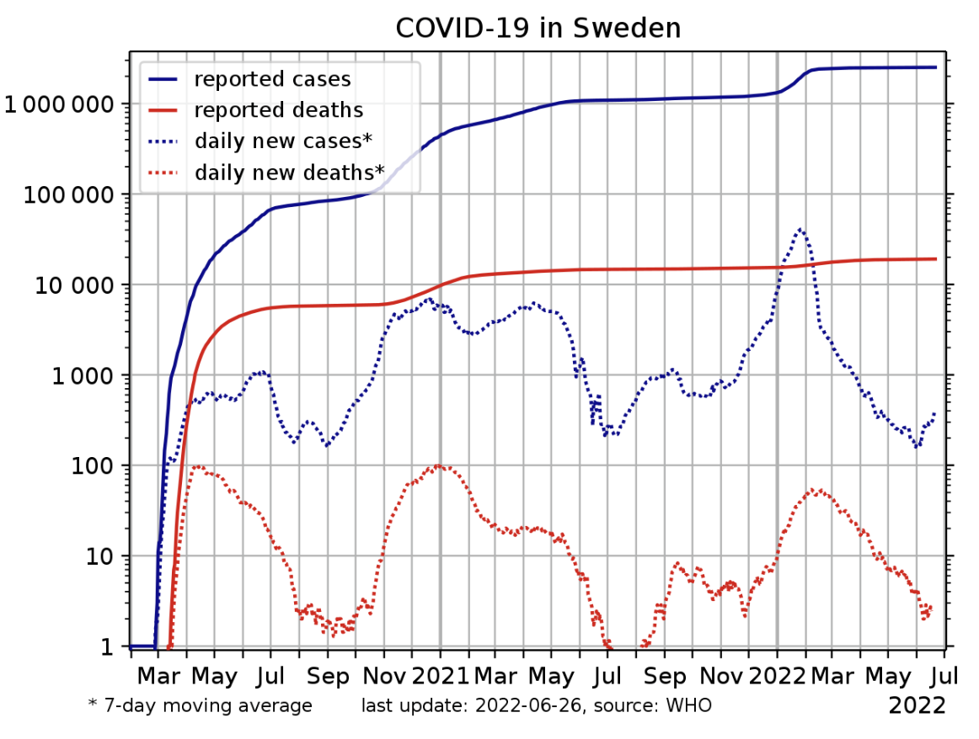
Smittvågorna
Första vågen: våren 2020
Andra vågen vintern 2020/2021
Tredje vågen: våren 2021
Fjärde vågen: vintern 2021/2022 (jan -22)

Slide 3
Pandemistarten
Första fallet i Sverige: Jönköping 31:a januari 2020: Wuhanresenär
Inhemsk smittspridning: Stockholm 6:e mars
Covid-19 klassificerades som samhällsfarlig 1:a februari
Första fallet i Dalarna: 10:e mars
11:e mars: WHO PHEIC
Public Health Emergency of International Concern

Slide 4
Väldigt snabb utveckling från början!
I Dalarna
Första fallet: 10:e mars 2020
23:e mars: 8 patienter inklusive 1 på IVA
30:e mars: 52 patienter inklusive 11 på IVA
April 2021 det högsta antalet inneliggande:
  91 patienter på covidavdelningar
  21 på IVA

Slide 5
220921
35 inneliggande med samtidig covid
3 på grund av covid

Slide 7
Vaccination ”Höstdos” hösten -22
Rekommenderas vaccination från 1/9 :
Personer äldre än 65
Riskgrupper från 18 års ålder
Vaccination om man vill från och med 3/10:
Personer 18-64 år
Man kan boka tid från och med 21/9

Slide 8
Riskgrupper
Gravid
Kraftig övervikt
Diabetes
Högt blodtryck eller annan hjärt-kärlsjukdom
Kronisk lungsjukdom
Neurologisk sjukdom som påverkar andningen
Demens
Stroke
Leversjukdom
Nedsatt njurfunktion
Downs syndrom
Kraftigt nedsatt immunförsvar

Slide 9
1177.Se boka-tid-for-vaccination-i-region-dalarna
Behöver du hjälp med att boka tid?
Ring Region Dalarnas invånarsupport på 010-249 92 88. Öppettider vardagar 8:00-12:00 och 13:00-16:00.
(1177 på telefon eller din vårdcentral kan inte hjälpa dig att boka, avboka eller omboka din tid för vaccination mot covid-19)
Välj vårdcentral och boka via länken
Flera orter erbjuder också drop-in. Aktuella tider finns längre ner på denna sida.
Avesta
Vårdcentral Avesta
Vårdcentral Avestahälsan
Vårdcentral Koppardalen

Slide 10
Alla vaccin skyddar bra mot allvarlig sjukdom och död

